Slide 1
Les agents infectieux

Slide 2
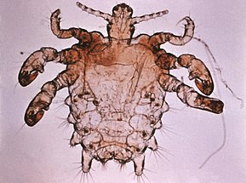
Phtirius pubis
Nom: Morpions
Autre nom : Pou de pubis
Nom scientifique : Phtirius pubis
Type d’organisme : Arthropode
Photo :
Symptômes : Grattements
Traitements: Crèmes, lotions ou shampoings

Slide 3
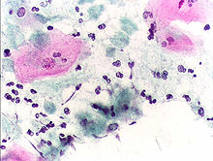
Trichomonas vaginalis
Nom: vaginite
Autre nom : parasite, champignon
Nom scientifique : Trichomonas vaginalis
Type d’organisme : protistes
Photo :
Symptômes : Grattements , puanteur
Traitements: Antibiotiques

Slide 4
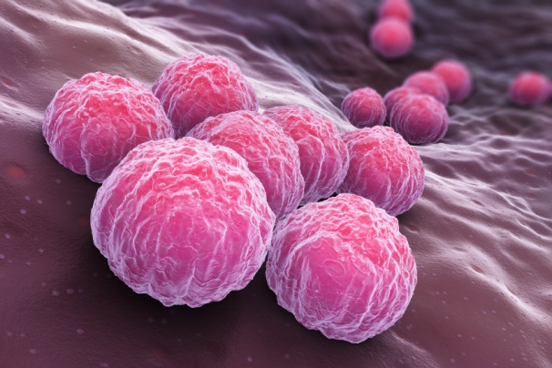
Chlamydia trachomatis
Nom: Chlamydiose
Autre nom : bactérie intracellulaire
Nom scientifique : Chlamydia trachomatis
Type d’organisme : monères
Photo :
Symptômes : douleur en bas de l'abdomen
Traitements: Antibiotiques

Slide 5
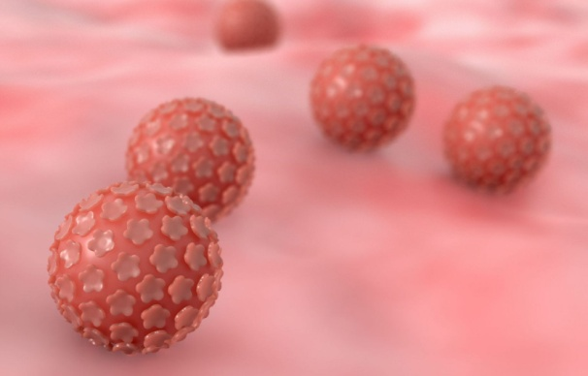
VPH
Nom: virus du papillome humain
Autre nom : virus a ADM
Nom scientifique : VPH
Type d’organisme :virus
Photo :
Symptômes : petites bosses sur la peau ou les muqueuses
Traitements: Cryothérapie (azote liquide), crème

Slide 6
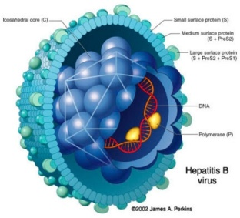
VHB
Nom: Le virus de l’hépatite B
Nom scientifique : VHB
Type d’organisme : virus
Photo :
Symptômes : Fatigue inexpliquée, Perte d’appétit, Nausées et vomissements,
Douleurs musculaires et articulaires, Fièvre légère, Dégoût pour certains aliments,Ictère (jaunisse),Urine foncée, Démangeaisons sur le corps
Traitements: Aucun

Slide 7
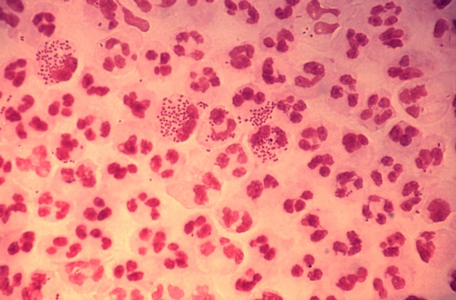
Neisseria gonorrhoeae
Nom: gonocoque
Nom scientifique : Neisseria gonorrhoeae
Type d’organisme : bactérie
Photo :
Symptômes : Augmentation des pertes vaginales, miction douloureuse, Saignements vaginaux entre les règles, par exemple après un rapport sexuel vaginal, Rapports sexuels douloureux, douleur abdominale ou pelvienne
Traitements: Antibiotiques

Slide 8
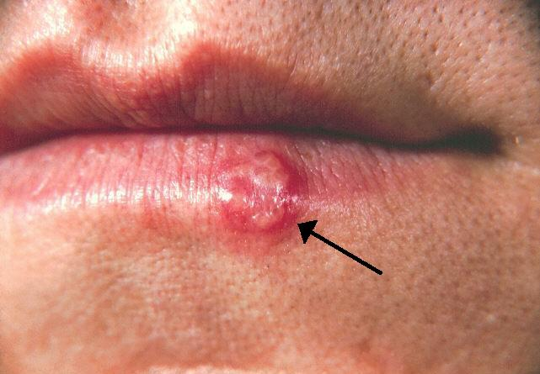
VHS-II
Nom: herpès simplex
Nom scientifique : VHS-II
Type d’organisme : Virus
Photo :
Symptômes : apparition d'une grappe de cloques remplies de liquide
Traitements: Antiviraux

Slide 9
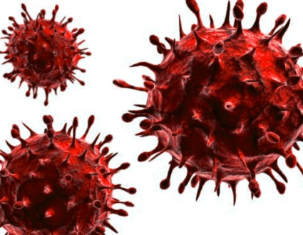
VIH
Nom: Virus de l'immunodéficience humaine
Autre Nom: Sida
Nom scientifique :VIH
Type d’organisme : Virus
Photo :
Symptômes : une fièvre de plus de 38 °C, l'apparition de ganglions, lymphatiques, une pharyngite, une éruption de plaques rouges sur le corps et le visage, des maux de tête, de ventre, des douleurs musculaires, une diarrhée, des vomissements.
Traitements: Trithérapie

Slide 10
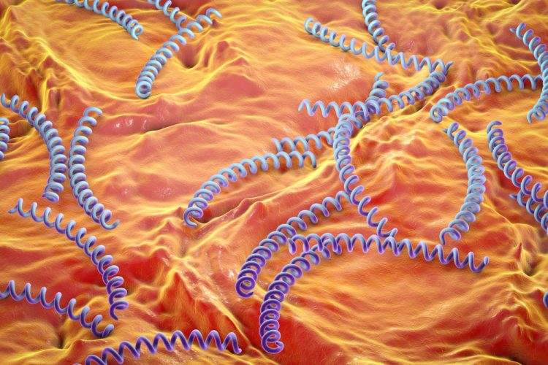
Treponema pallidum
Nom: tréponème pâle
Nom scientifique : Treponema pallidum
Type d’organisme : monères
Photo :
Symptômes : une éruption cutanée ne provoquant pas de démangeaisons qui commence sur le tronc et se propage à tout le corps, y compris la paume des mains et la plante des pieds. ...
Traitements: Antibiotiques

